Slide 1
70 лет Победы
в выставке “Идет война народная”
Государственный Русский музей

Slide 2
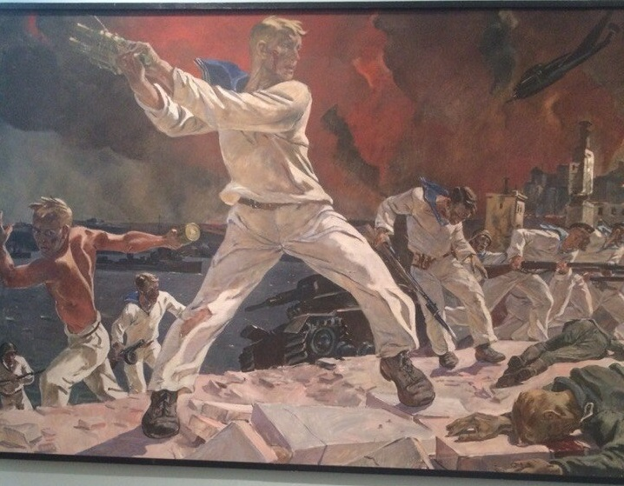
Александр Александрович Дейнека “Оборона Севастополя”, 1942г.

Slide 3
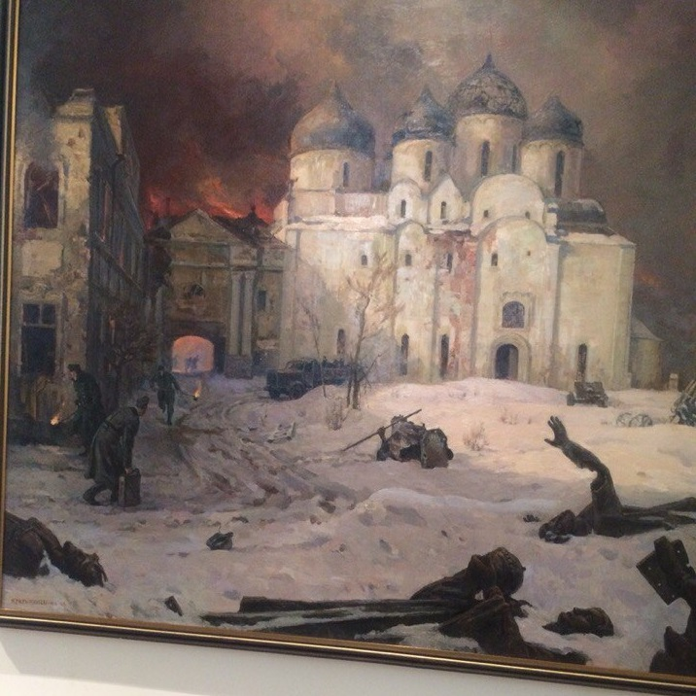
Кукрыниксы “Бегство немцев из Новгорода”,
1944-1946 гг.

Slide 4
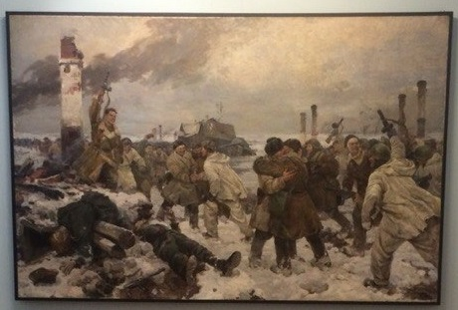
Серов В.А., Серебряный И. А., Казанцев А. А. “Прорыв блокады 18 января 1943”, 1943 г.

Slide 5
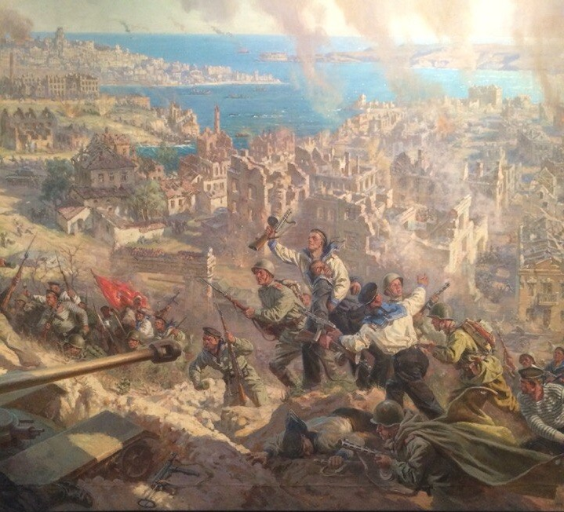
"Штурм Севастополя 9 мая 1944 года". Павел Петрович Соколов-Скаля,
1944 г.

Slide 6
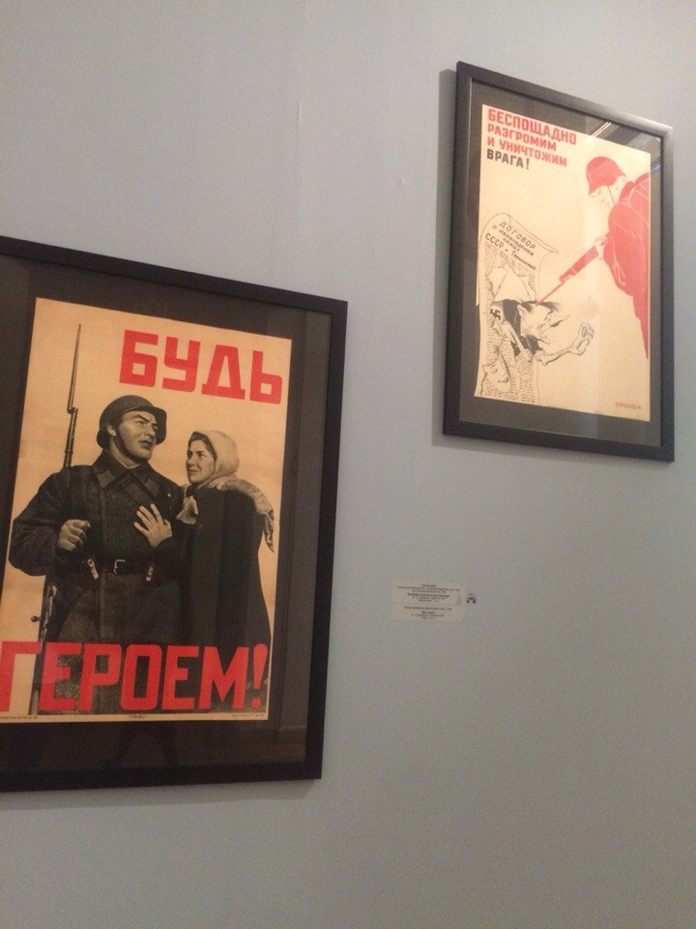
Слева: первый военный фотоплакат художника В.Б.Корецкого, выпущенный издательством «Искусство» 30 июня 1941 года;
Справа: военный плакат Кукрыниксов «Беспощадно разгромим и уничтожим врага!» появился на июньских улицах Моск­вы одним из первых — сразу же после нападения гитлеровской Германии на СССР

Slide 7
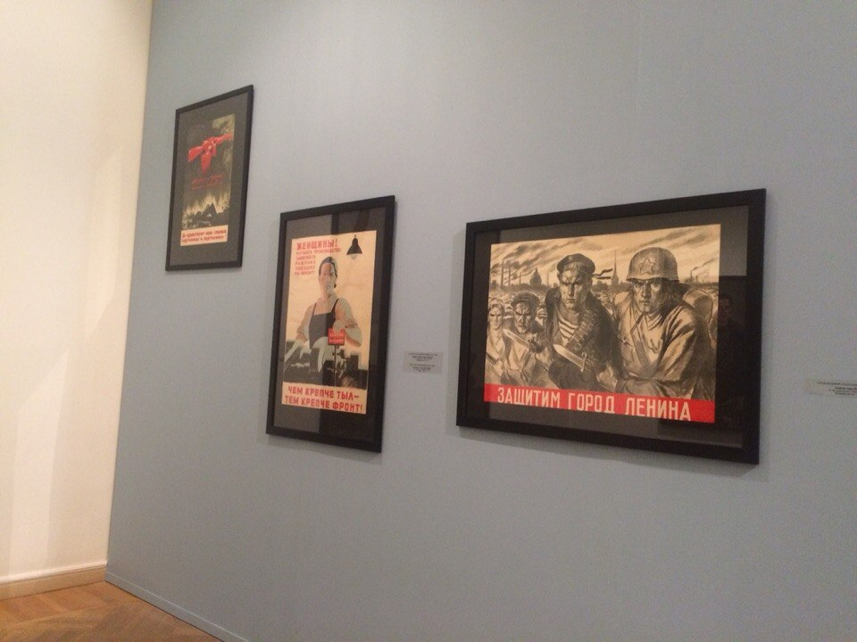

Slide 8
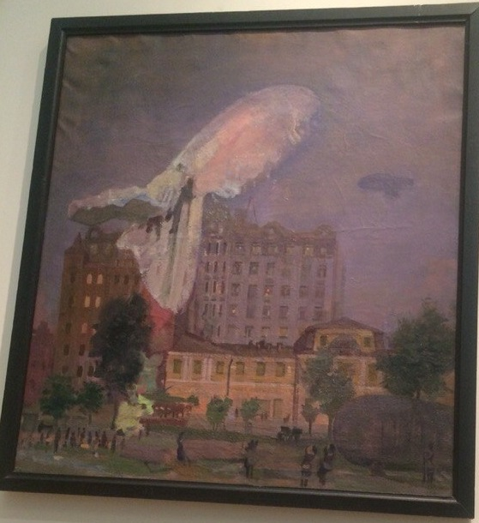
Хорошкевич Леонид Николаевич “Пуск аэростата”, 1942 г.

Slide 9
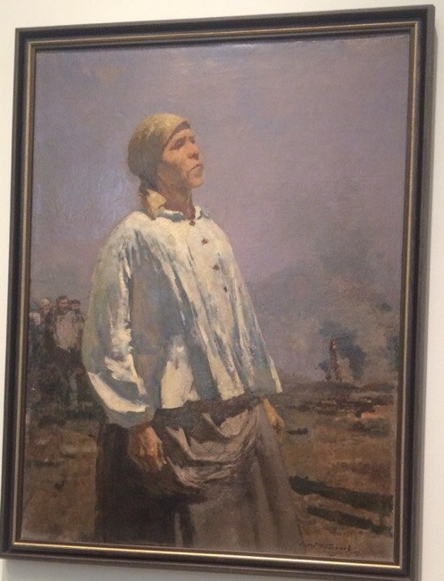
Герасимов Сергей Васильевич (1885-1964) “Мать партизана”, 1943г.

Slide 10
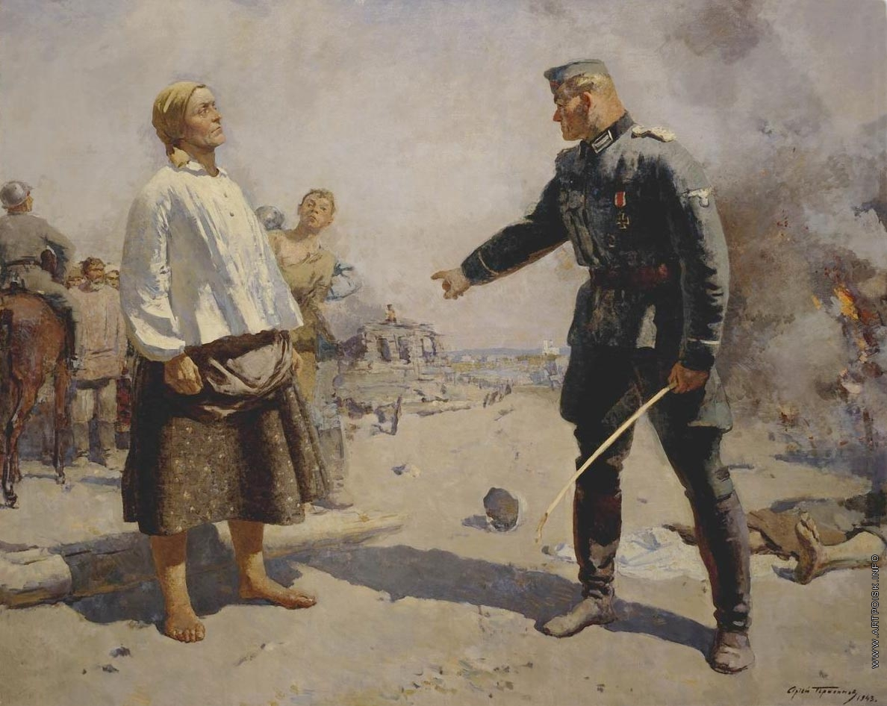

Slide 11
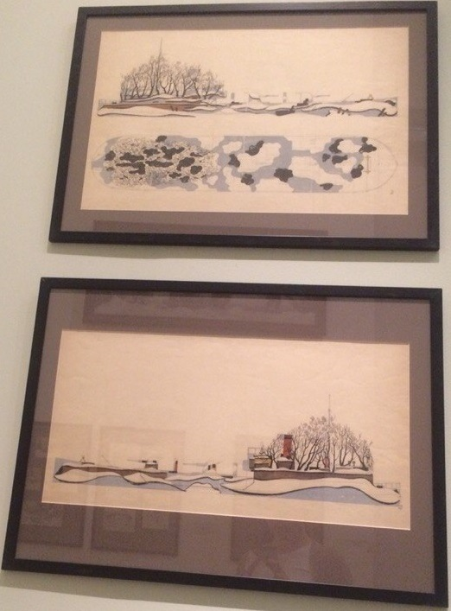
Новиков Георгий Александрович “Эскиз маскировки кораблей”

Slide 12
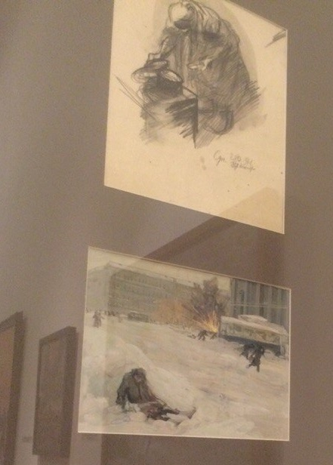
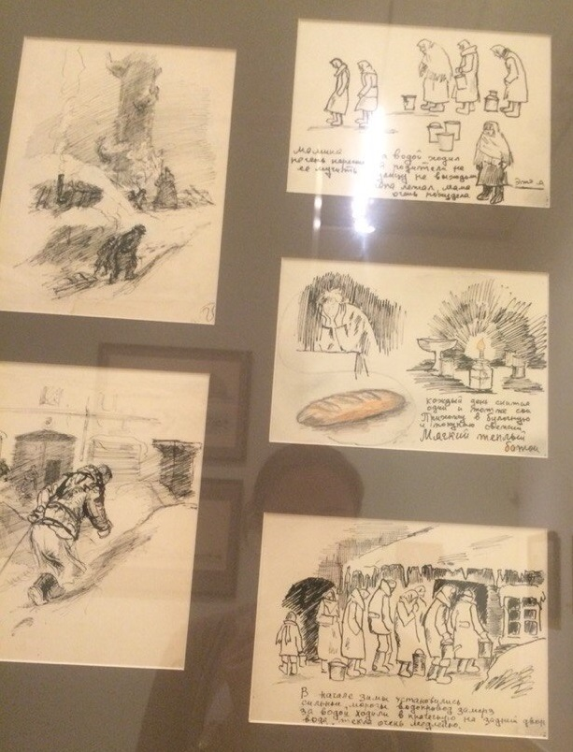

Slide 13
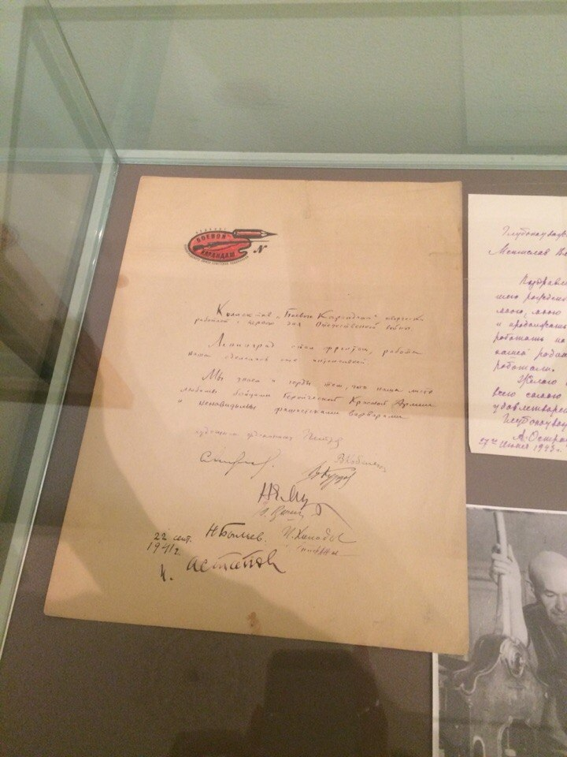
Коллективное письмо “Боевого карандаша”, 22.09.1941

Slide 14
Листы “Боевого карандаша”

Slide 15
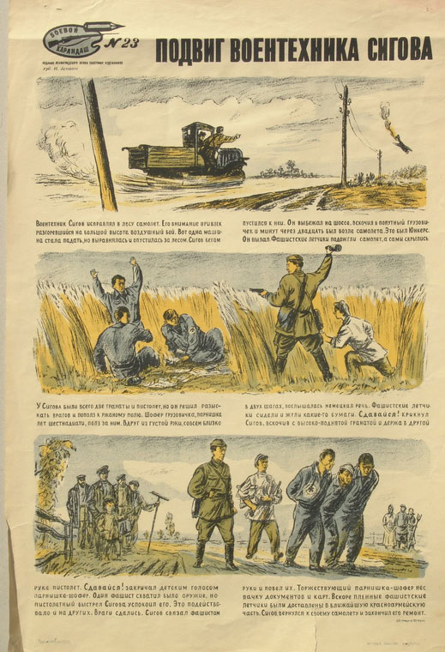
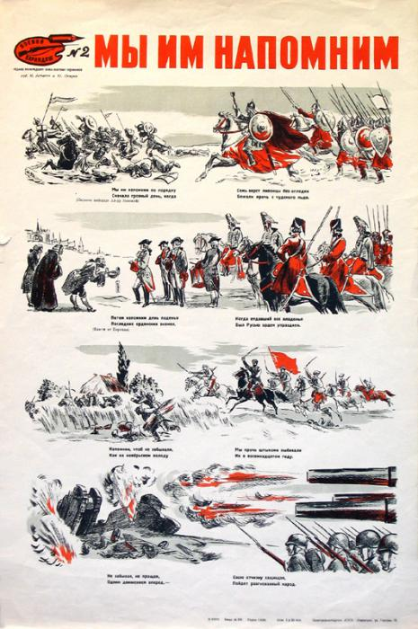

Slide 16
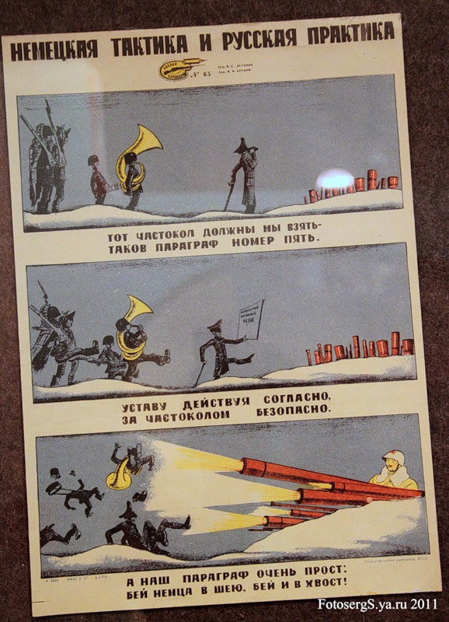
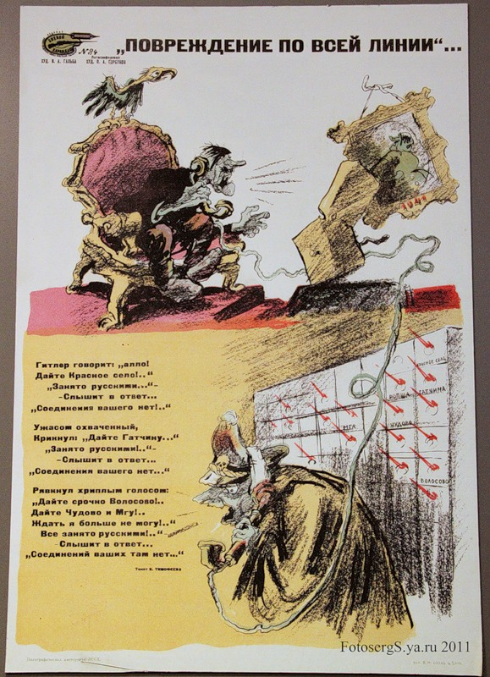

Slide 17
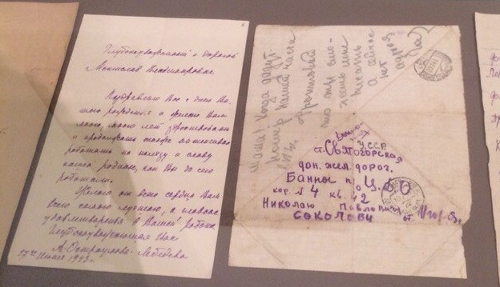
Письма военных лет
Слева: Письмо А.П. Остроумовой-Лебедевой - М.В.Фармаковскому
Справа: Письмо И.Н.Соколова, внука К.С.Малевича - родителям 08.06.1941г.

Slide 18
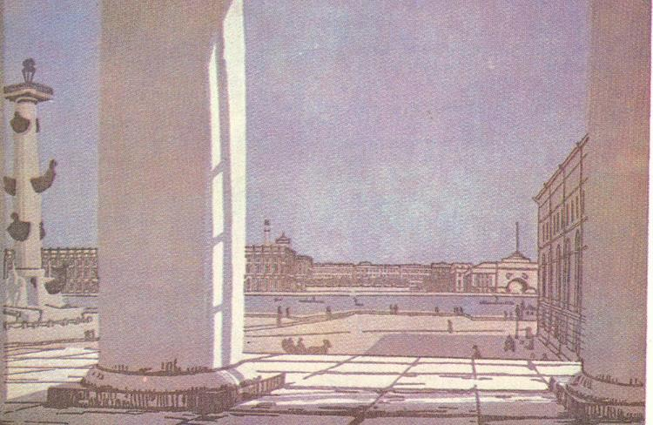
А.П. Остроумова-Лебедева “Глоссарий”, 1942г.

Slide 19
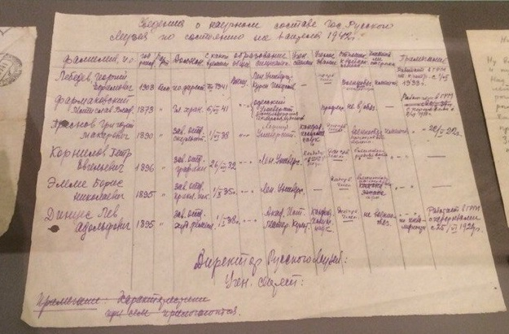
Список сотрудников Русского музея на 01.04.1942г

Slide 20
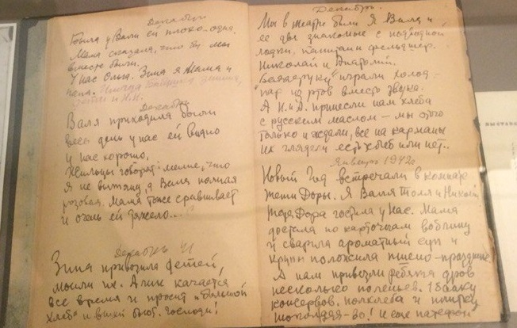
Блокадный дневник художницы Е.О. Марттилы (11.1941-04.1942)

Slide 21
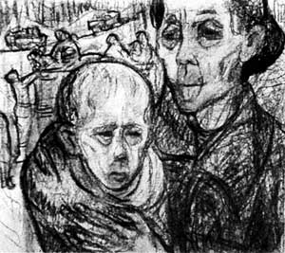
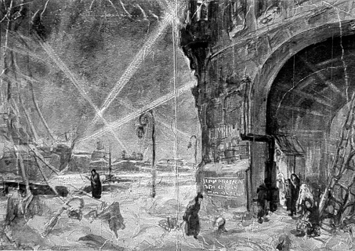
Работы Е.О.Марттилы

Slide 22
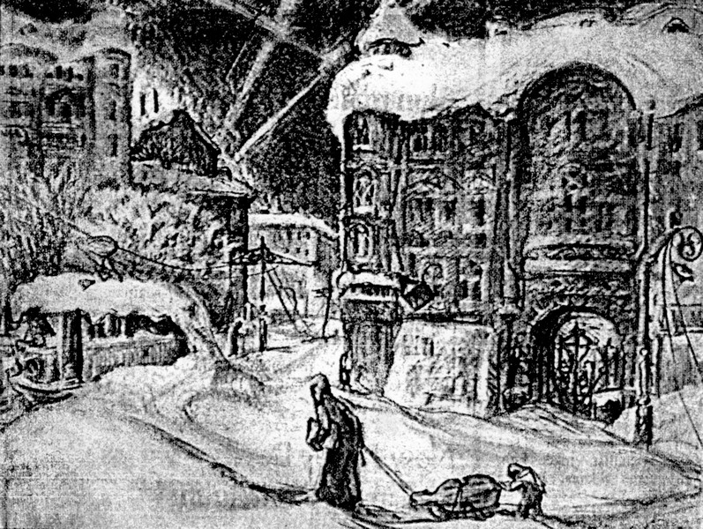

Slide 23
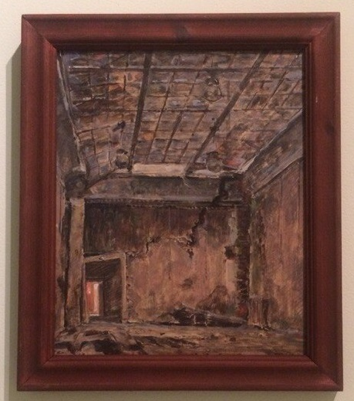
Кучумов Василий Никитич (1888-1959) “Внутренний вид в здании Советского искусства Государственного Русского музея”, 1943г.

Slide 24
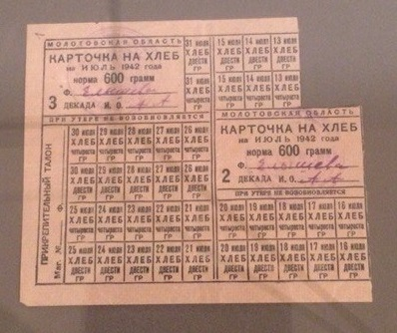
Карточка на хлеб на июль 1942 года

Slide 25
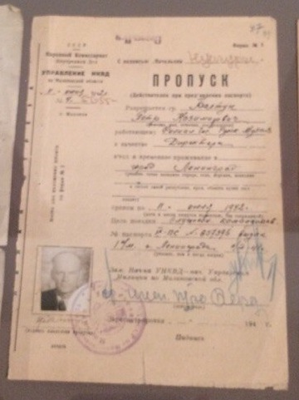
Пропуск в убежище Академии художеств Дормидонтова Николая Ивановича 08.09.1941г.

Slide 26
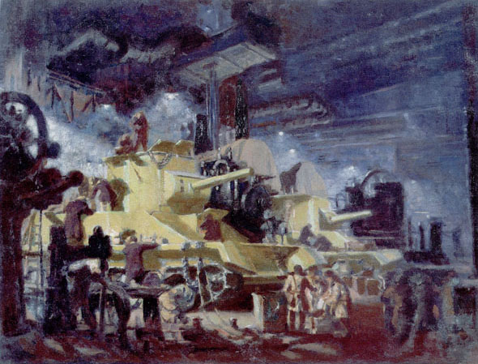
Дормидонтов Н.И. Срочный заказ для фронта. 1942

Slide 27
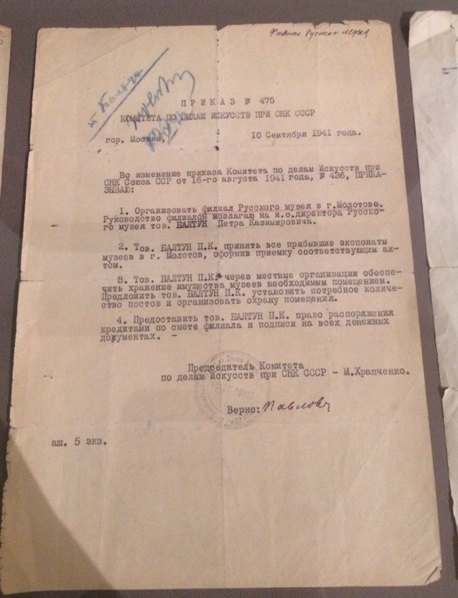
Приказ Комитета по делам искусств при СНК СССР №475 от 10.09.1941г. об организации филиала Русского музея в городе Молотове (ныне Пермь)

Slide 28
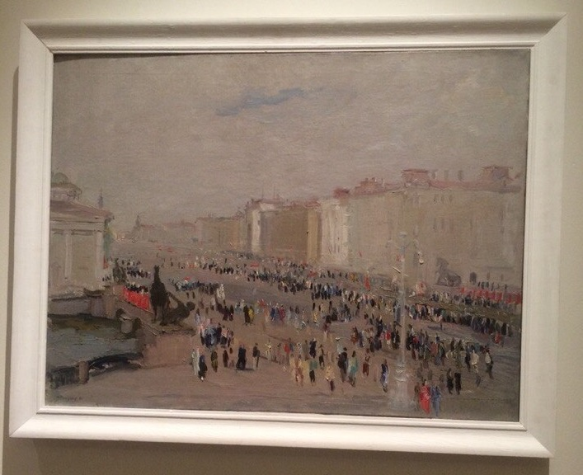
Пакулин Вячеслав Владимирович (1900-1951гг.)
“Невский в праздник 9 июля 1945г.”, 1945г.

Slide 29
Спасибо за внимание!
С днем Победы!
выполнила студентка 3 курса 7 группы Арина Мочалова
в рамках семинара “Культурная жизнь мегаполиса и ее отражение в СМИ”

